Slide 1


BAB III Pandangan Tingkat Paling Atas Fungsi dan Interkoneksi Komputer
Dosen Pengampuh :
MARDIANTO,S.Kom.,M.Cs.
Program studi Sistem Informasi
Fakultas Teknologi Informasi USN Kolaka
mardianto.itsc@gmail.com

Slide 2
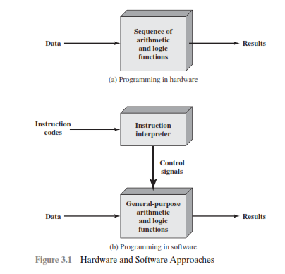

Slide 3
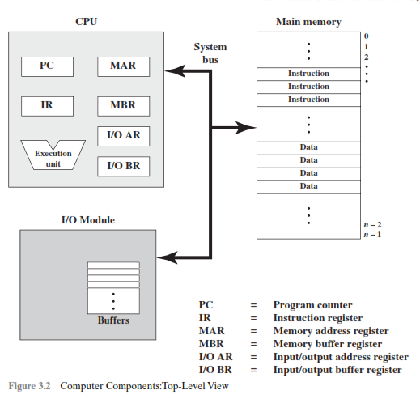

Slide 4
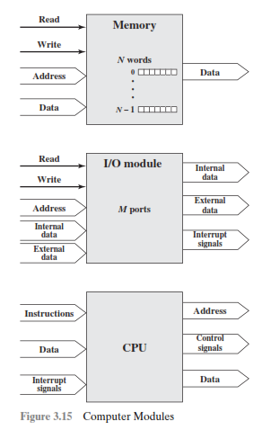

Slide 5
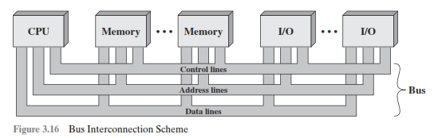

Slide 6
